Slide 1

İnformatika

Slide 2
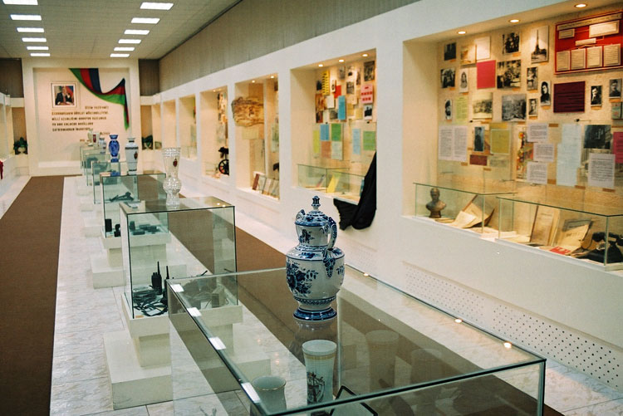
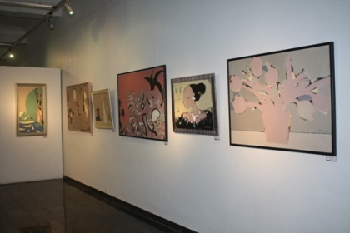
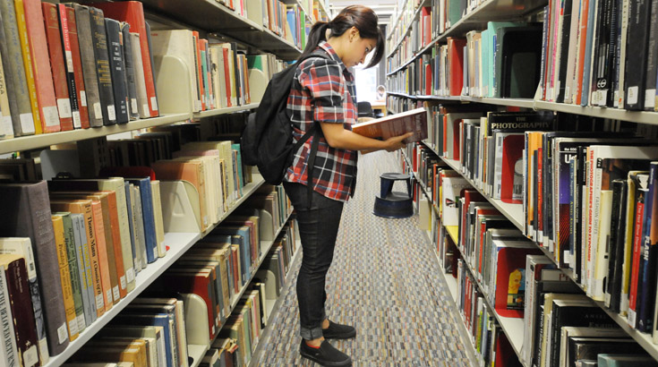
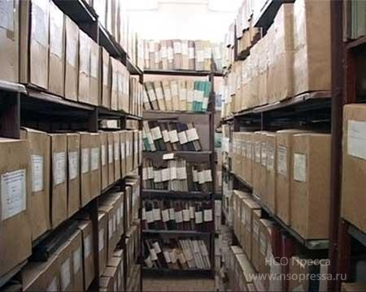
İnformasiya resursları

Slide 3
Məzmun xətti: 4. Cəmiyyətin informasiyalaşdırılması.
Əsas standart: 4.1.
İnformasiya cəmiyyətinin formalaşdırılmasına dair biliklər nümayiş etdirir.
Alt standartlar: 4.1.1.
İnformasiya resurslarını əlamətlərinə görə təsnif edir.
4.1.2.
İnformasiya resurslarını əsas əlamətlərinə görə qruplaşdırır.
4.1.3.
Təbiətlə əlaqədar informasiya resurslarının əhəmiyyətini izah edir.

Slide 4
Dərsin məqsədi | İnformasiyaları əlamətlərinə görə təsnif etmək. İnformasiya resurslarına nümunələr göstərmək. İnformasiya resurslarını əlamətlərinə görə qruplaşdırmaq. Təbiətlə əlaqədar informasiya resurslarının əhəmiyyətinə dair nümunələr göstərmək.
Anlayışlar | Resurs, informasiya resursları, internet, dünya informasiya resursu
Dərsin tipi | Deduktiv
İş formaları | Bütün siniflə iş, qruplarla iş
Üsullar | Müzakirə, beyin həmləsi
İnteqrasiya | Həyat bilgisi
Resurslar | İş vərəqləri, dərslik, İKT

Slide 5
MOTİVASİYA
Müəllim şagirdlərlə salamlaşıb dərsə gəlməyənləri qeydə aldıqdan sonra sual-cavabla sinifdə fəal mühit yaradır.
Müəllim:
−Uşaqlar, gündəlik həyatımızda nəyə ehtiyacımız olur?
Şagirdlər:
− Qidaya, iş alətlərinə.
− Enerjiyə, pula.
− Təbii ehtiyatlara.
− İnformasiyaya.
Müəllim:
− Bütün bunlara birlikdə nə ad vermək olar?
Şagirdlər:
− Ehtiyat.
− Vəsait.
− Resurs.

Slide 6
Müəllim:
─ Bu resurslardan hansının forma, qoxu, rəng kimi əlamətləri var?
Şagirdlər:
─ Qidanın.
─ İş alətlərinin.
─ Təbii ehtiyatların.
Müəllim:
─ Bəs hansı resurs belə xassələrə malik deyil?
Şagirdlər:
─ İnformasiyalar.
Müəllim:
─ İnformasiyaları haradan alırıq?
Şagirdlər:
─ Kitablardan.
─ İnternetdən.

Slide 7
Tədqiqat sualı
İnformasiya resursları nədir və onları bir-birindən hansı xassələrinə görə fərqləndirmək olar?

Slide 8

Tədqiqatın aparılması
Tədqiqatın aparılması üçün müəllim şagirdləri 4 qrupa bölür.Hər qrupa müəyyən tapşırıqlar yazılmış “İş vərəqləri” paylayır. Şagirdlər iş vərəqlərindəki tapşırıqları həll etməyə başlayırlar.

Slide 9




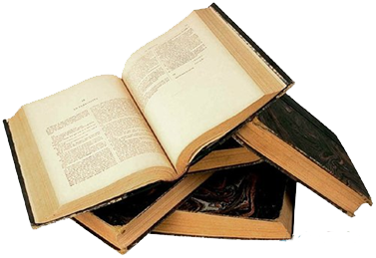

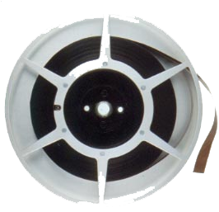
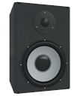
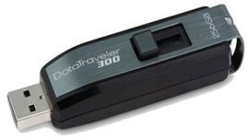
I
qrup
İnformasiyanı hansı vasitələrlə saxlamaq və daşımaq olar?
Birinci olacağıq...

Slide 10


II
qrup
Hansı informasiyaların istifadəsinə məhdudiyyət qoyulur?
_____________________
_____________________
_____________________
“Xəbərlər” proqramında hansı mövzularda informasiya verilir?
____________________
____________________
____________________

Slide 11
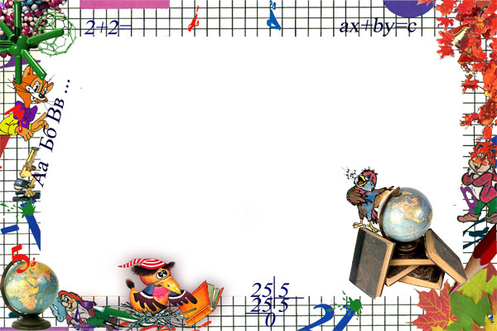

III
qrup
İnformasiyaları təqdimolunma formasına görə qruplaşdır.
Mətn | Səs | Qrafik
Məktub
Musiqi
Fotoşəkil
Quşların nəğməsi
Ərizə
Rəsm

Slide 12


IV
qrup
Verilmiş informasiyaları fənlər üzrə qruplaşdırın.
Azərbaycan dili | Riyaziyyat | İnformatika
Vurma cədvəli
Kompüterlərin təsnifatı
Ahəng qanunu
Alqoritmlərin növləri
Koordinat şəbəkəsi
Nitq hissələri
Düzbucaqlının sahəsi
Tənliyin tərifi

Slide 13
Məlumat mübadiləsi
Qrup nümayəndələri öz işlərini təqdim edirlər. Müəllim və şagirdlər nümayəndələrə müxtəlif suallarla müraciət edirlər :
─ Resurs dedikdə nə başa düşürsünüz?
─ Dərslərinizi hazırlayarkən hansı informasiya resurslarından istifadə edirsiniz?
─ Müasir cəmiyyətdə ən çox hansı informasiya resursundan istifadə olunur?
─ İnformasiya resurslarını toplayıb gələcək nəsillərə ötürmək üçün hansı vasitələrdən istifadə olunur?
─ Hansı resurslar tükənəndir və onlarla necə davranmalıyıq?

Slide 14

Ümumiləşdirmə və nəticə
Müəllim şagirdlərin cavablarını ümumiləşdirir və belə nəticəyə gəlir:

Slide 15
İnsanların müxtəlif ehtiyaclarının ödənməsinə xidmət edən hər şey
RESURS
adlanır

Slide 16
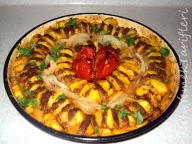
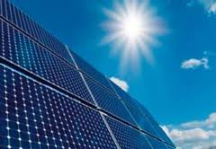
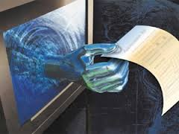
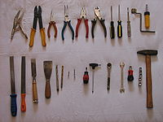
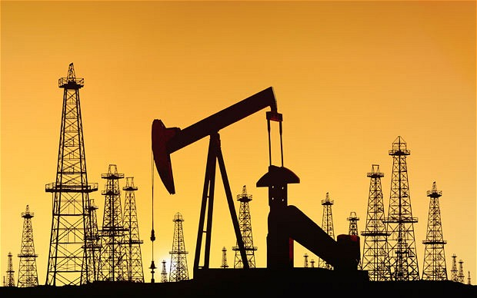
RESURSlar
Enerji
Yemək
informasiya
Əmək alətləri
Faydalı qazıntılar

Slide 17
RESURS
fransız sözü olub
“Yardımçı vasitə”
deməkdir

Slide 18
Resursların
növləri
Maddi
resurslar
Qeyri-maddi resurslar

Slide 19
Maddi resurslar
hər hansı maddədən ibarət olub, müəyyən formaya, rəngə, qoxuya malik olur.

Slide 20
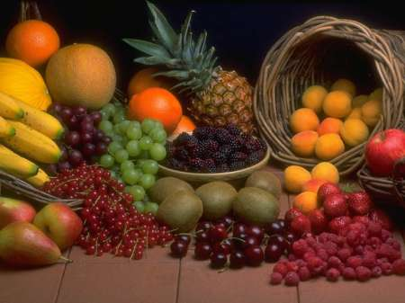
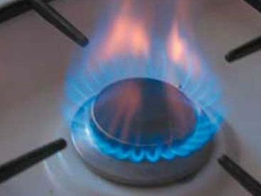
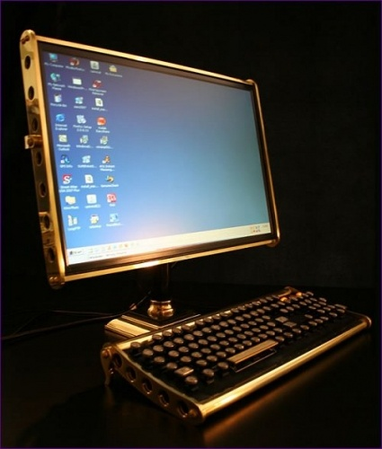
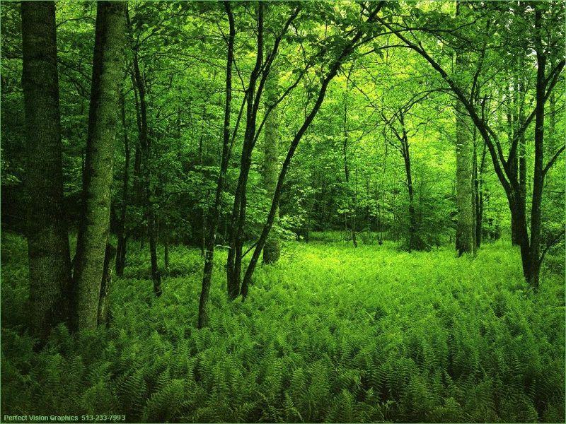
Ərzaq
Təbii qaz
Maddi resurs
Kompyuter
Meşə

Slide 21
Qeyri- maddi resurslar isə belə xassələrə malik olmurlar.
Qeyri-maddi resursların əksəriyyətini bəşəriyyətin topladığı bilik və mədəniyyət təşkil edir.

Slide 22
İnformasiya
Qeyri-maddi resurslar
Mədəniyyət
Bilik

Slide 23
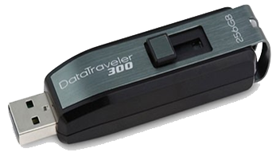
İnformasiya resursları
insanların yaratdıqları və maddi
daşıyıcılarda saxlanılan biliklərdir

Slide 24
Ayrı-ayrı dovlətlərin
informasiya resurslarının toplusu
dunya informasiya resursu
adlanır

Slide 25
İnformasiya resurslarını
təqdimolunma formasına
istifadə məhdudiyyətinə
daşıyıcılarına
movzulara
görə qruplaşdırmaq olar

Slide 26

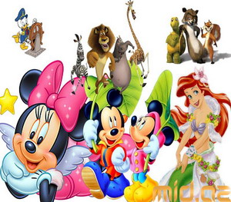
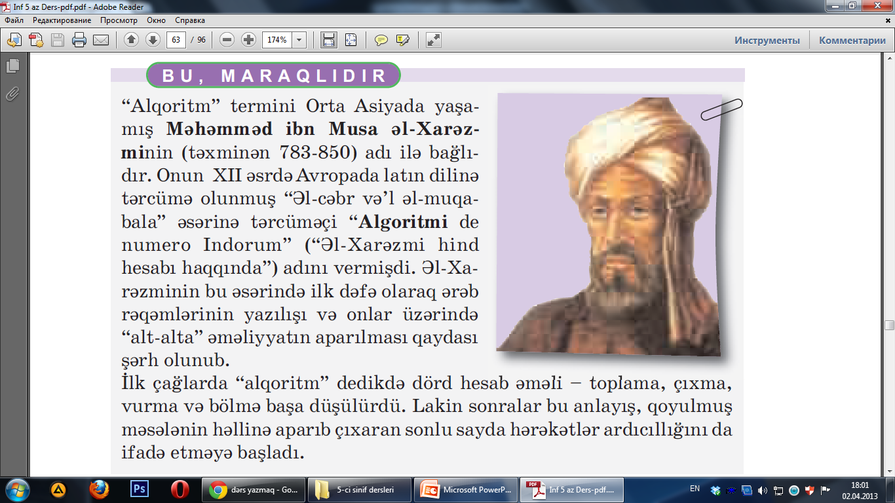
təqdimolunma formasına görə
mətn
səs
qrafik

Slide 27


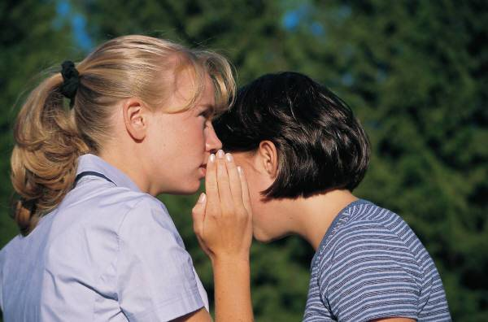
istifadə məhdudiyyətinə görə
fərdi məlumatlar
müxtəlif sirlər

Slide 28
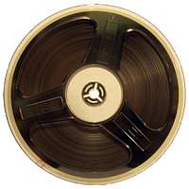
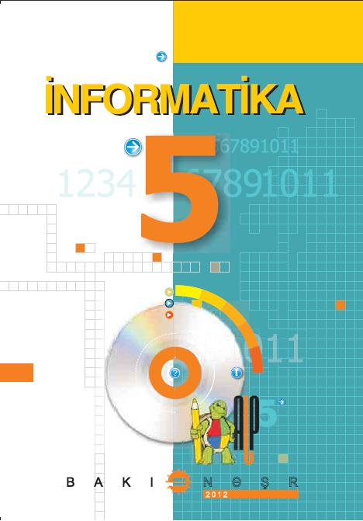
Daşıyıcılarına görə
kitab
disk
maqnit lenti

Slide 29
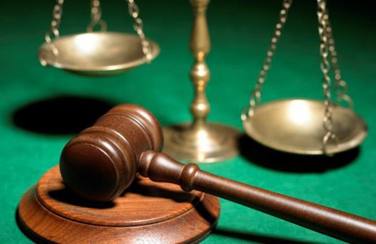
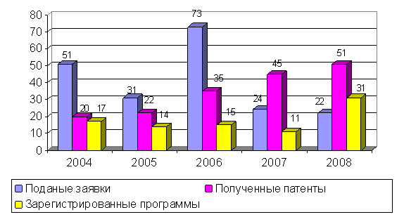
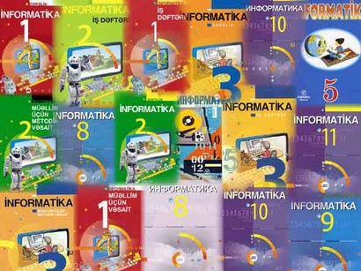
Movzulara görə
statistik
resurslar
qanunlar
təhsil resursları

Slide 30


Son vaxtlar informasiya resurslarının əksəriyyəti elektron
daşıyıcılarda, İnternetdə yerləşdirilir. İnternetin koməyi ilə hər
kəs istənilən movzuda informasiyanı cox asanca əldə edə bilər.

Slide 31
Sonda tədqiqat sualı səsləndirilir və qazanılmış bilik dərsin əvvəlindəki biliklə müqayisə edilir.

Slide 32

Yaradıcı tətbiqetmə
Müəllim şagirdlərə dərsliyin
“ Sual və tapşırıqlar “ bölümünü yerinə yetirməyi tapşırır.

Slide 33
Qiymətləndirmə
Müəllim qrup işlərini cədvəl üzrə qiymətləndirir.
Qiymətləndirmə | I Qrup | II Qrup | III Qrup | IV Qrup
Əməkdaşlıq
Nizam - intizam
İşin düzgün və vaxtında yerinə yetirilməsi
Ümumi nəticə

Slide 34
Dərsin təlim məqsədlərinə nail olmaq dərəcəsini müəyyən etmək üçün cədvələ qeydlər yazılır.
 | Meyarlar | Yaxşı | Orta | Zəif
1 | İnformasiyaları əlamətlərinə görə təsnif edir.
2 | İnformasiya resurslarına nümunələr göstərir.
3 | İnformasiya resurslarını əlamətlərinə görə qruplaşdırır.
4 | Təbiətlə əlaqədar informasiya resurslarının əhəmiyyətinə dair nümunələr göstərir.

Slide 35


Ev tapşırığı
“ Araşdıraq - öyrənək “ bölməsindəki tapşırıq

Slide 36
RESURSLAR :
5-ci sinif “İnformatika”
WWW.informatik.az
http://liubavyshka.ru/

Slide 37

Diqqətinizə görə
təşəkkür edirəm.
Bakı şəhəri 318 saylı tam orta məktəbin informatika müəllimi Mirzəyeva Nigar

